Slide 1
机器学习期末复习
陈飞宇
fchen@cqu.edu.cn
办公室：软件学院529

Slide 2
讲了什么？？？
陈飞宇
fchen@cqu.edu.cn
办公室：软件学院529

Slide 3
基本任务 I
回归 (Regression):
回归属于监督的机器学习任务，标签为连续值。
回归是估计多个连续变量之间关系的一个统计过程。
回归分析广泛应用于预测和预报。
常见的回归算法包括 线性回归、决策树、支持向量机等。

Slide 4
基本任务 II
分类 (Classification):
分类属于监督的机器学习任务，标签为离散值。
分类是利用训练集来判断新数据点的种类的过程。
分类是机器学习和模式识别领域中最常见的任务。
常见的分类算法包括 逻辑回归、决策树、支持向量机、贝叶斯分类、神经网络等。

Slide 5


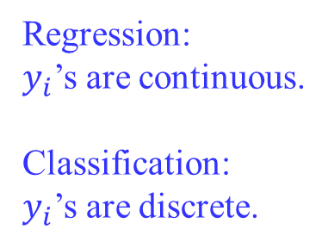


监督学习（ Supervised Learning ）
Learning with a teacher
Regression:
$y_{i}$’s are continuous.
Classification:
$y_{i}$’s are discrete.
Supervised learning progress
Dataset
$${\left\{(x_{i},y_{i})\right\}}_{i=1}^{n}$$
Prediction progress
Learning algorithm
$$x$$
$$f$$
$$y$$

Slide 6
基本任务 III
聚类 (Clustering):
聚类属于非监督的机器学习任务，标签未知。
聚类是根据某种相似性，把一组数据划分成若干个簇的过程。
常见的聚类算法包括 K-means、谱聚类、层次聚类等。

Slide 7
基本任务 IV
降维 (Dimensional Reduction):
降维属于非监督的机器学习任务，标签未知。
降维是根据某种准则对高维数据进行维度约减的过程
在实际应用中，降维算法通常和回归、分类和聚类算法联合使用。
常见的回归算法包括 主成分分析、线性判别分析等。

Slide 8



非监督学习
Learning without a teacher
Clustering:
$y_{i}$’s are labels.
Dimensional Reduction:
${φ(x}_{i})$ are low dimensional feature.
Data set
$${\left\{x_{i}\right\}}_{i=1}^{n}$$
Learning algorithm
Feature set
$${\left\{({φ(x}_{i}),y_{i})\right\}}_{i=1}^{n}$$

Slide 9
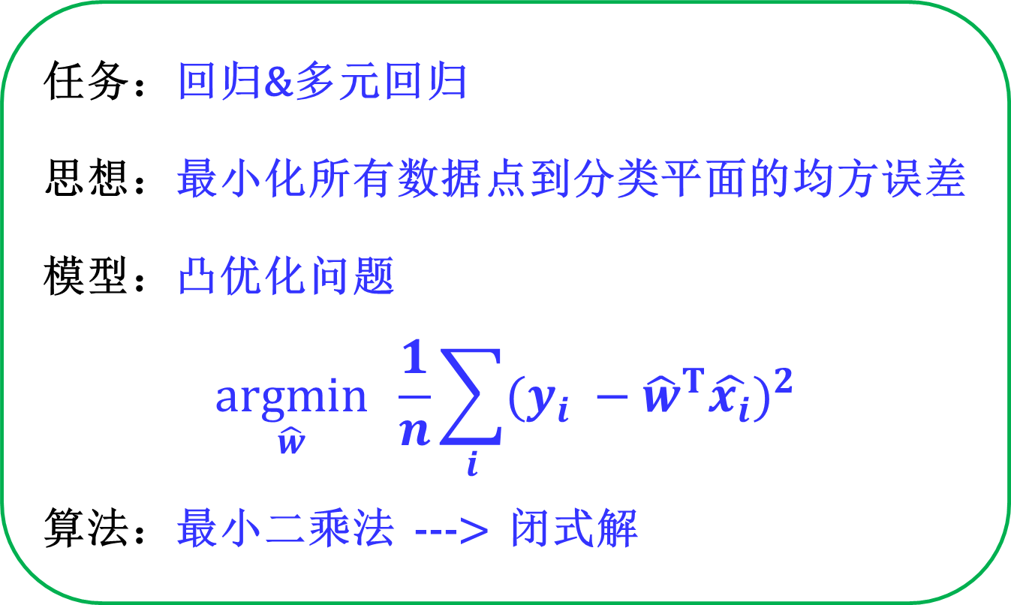
1. 线性回归 Linear Regression
任务：回归&多元回归
思想：最小化所有数据点到分类平面的均方误差
模型：凸优化问题
$$\underset{\hat{w}}{argmin}{ \frac{1}{n}\sum_{i}{(y_{i} −{{\hat{w}}^{T}\hat{x_{i}})}^{2}}}$$
算法：最小二乘法 ---> 闭式解

Slide 10
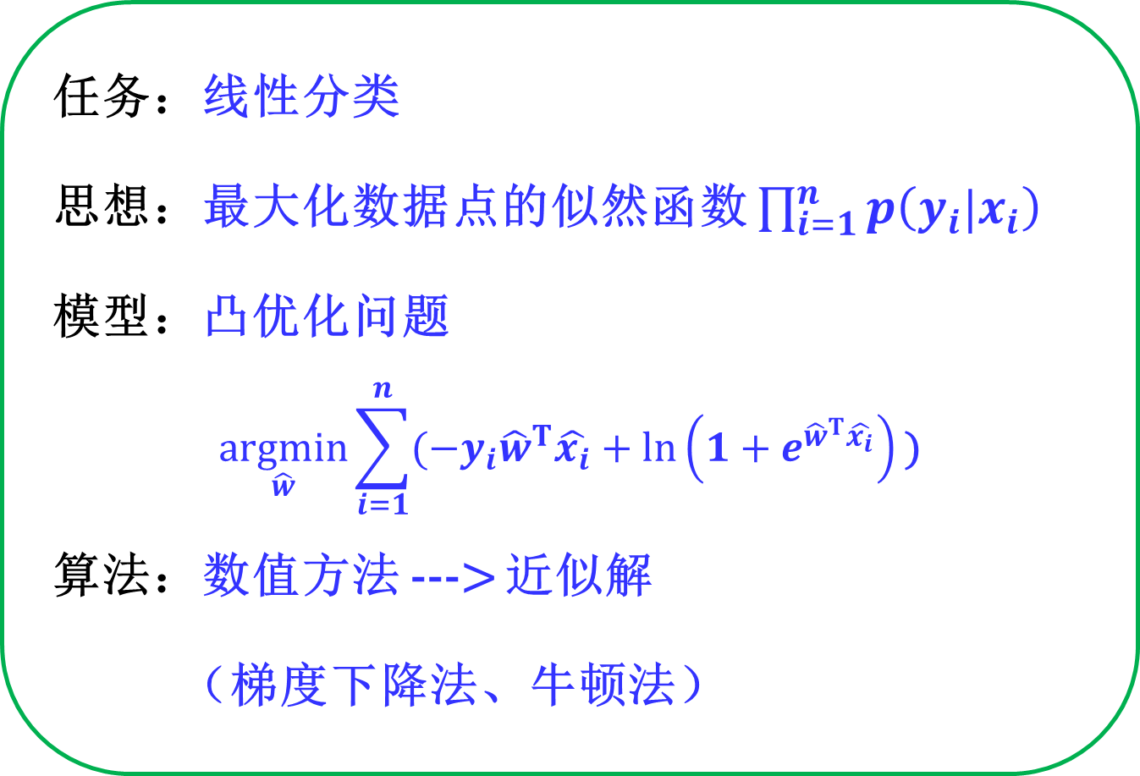
2. 逻辑回归 Logistic Regression
任务：线性分类
思想：最大化数据点的似然函数 $\prod_{i=1}^{n}{p\left(y_{i}|x_{i}\right)}$
模型：凸优化问题
$$\underset{\hat{w}}{argmin}{\sum_{i=1}^{n}{{(−y_{i}\hat{w}}^{T}\hat{x_{i}}+\ln\left(1+e^{{\hat{w}}^{T}\hat{x_{i}}}\right)}}\text{)}$$
算法：数值方法 ---> 近似解
（梯度下降法、牛顿法）

Slide 11
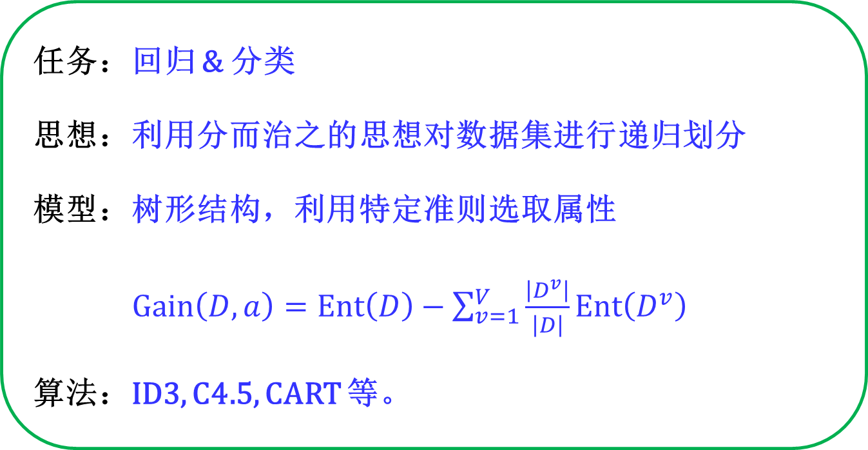
3. 决策树 Decision Tree
任务：回归 & 分类
思想：利用分而治之的思想对数据集进行递归划分
模型：树形结构，利用特定准则选取属性
$Gain\left(D,a\right)=Ent\left(D\right)−\sum_{v=1}^{V}{\frac{\left|D^{v}\right|}{\left|D\right|}Ent\left(D^{v}\right)}$
算法：ID3, C4.5, CART 等。

Slide 12
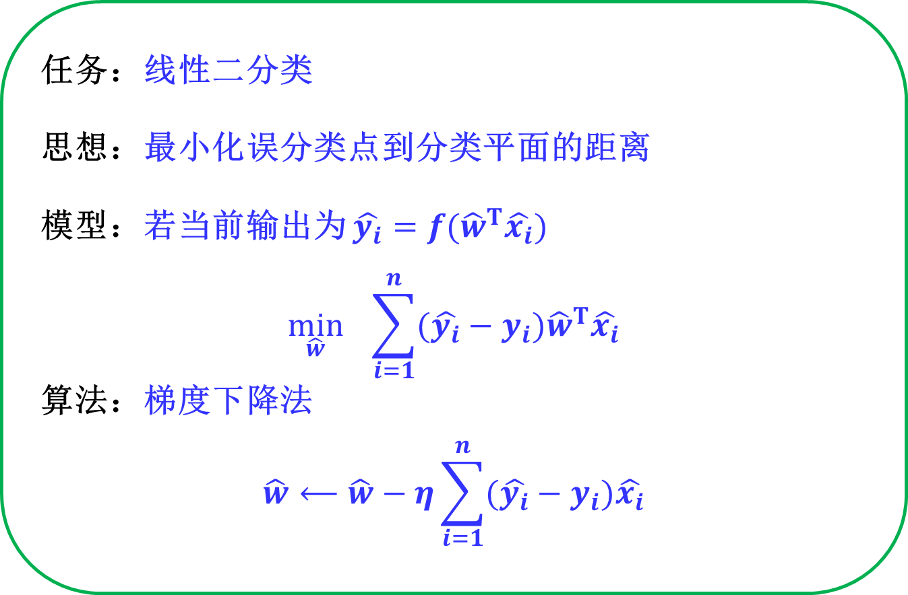
4. 感知机 Perceptron
任务：线性二分类
思想：最小化误分类点到分类平面的距离
模型：若当前输出为 $\hat{y_{i}}=f({\hat{w}}^{T}\hat{x_{i}})$
$$\min_{\hat{w}}{\sum_{i=1}^{n}{(\hat{y_{i}}−y_{i}){\hat{w}}^{T}\hat{x_{i}}}}$$
算法：梯度下降法
$$\hat{w}⟵\hat{w}−η\sum_{i=1}^{n}{(\hat{y_{i}}−y_{i})\hat{x_{i}}}$$

Slide 13
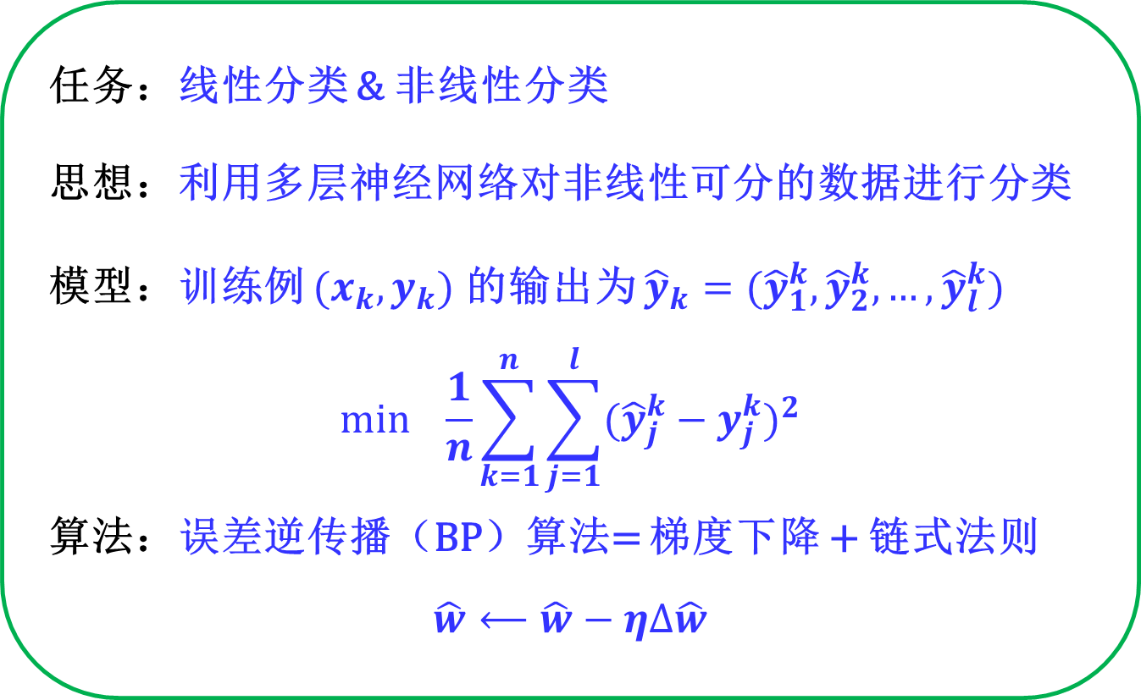
5. 神经网络 Neural Networks
任务：线性分类 & 非线性分类
思想：利用多层神经网络对非线性可分的数据进行分类
模型：训练例 $(x_{k},y_{k})$ 的输出为 ${\hat{y}}_{k}=({\hat{y}}_{1}^{k},{\hat{y}}_{2}^{k},…,{\hat{y}}_{l}^{k})$
$$\min_{} \frac{1}{n}{\sum_{k=1}^{n}{\sum_{j=1}^{l}{{({\hat{y}}_{j}^{k}−y_{j}^{k})}^{2}}}}$$
算法：误差逆传播（BP）算法= 梯度下降 + 链式法则
$$\hat{w}⟵\hat{w}−ηΔ\hat{w}$$

Slide 14
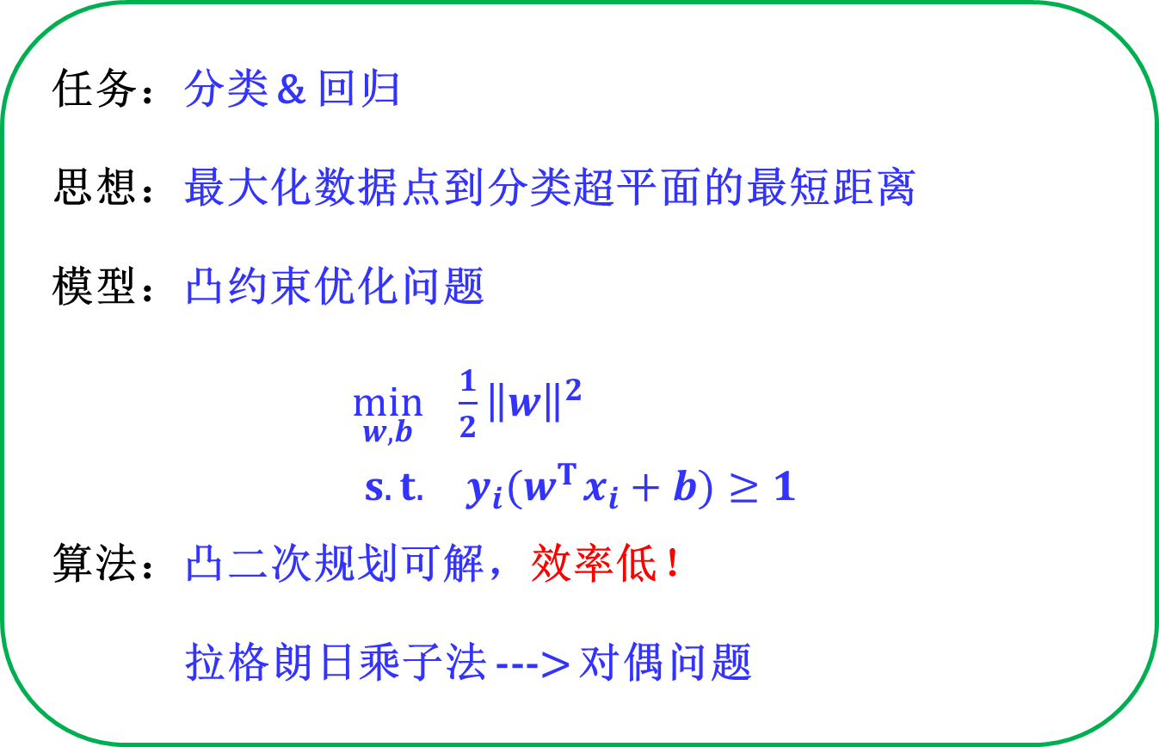
6. 支持向量机 Support Vector Machine
任务：分类 & 回归
思想：最大化数据点到分类超平面的最短距离
模型：凸约束优化问题
$\min_{w,b}{\frac{1}{2}{\left\|w\right\|}^{2}}$
$$s.t. { y_{i}(w}^{T}x_{i}+b)≥1$$
算法：凸二次规划可解，效率低！
拉格朗日乘子法 ---> 对偶问题

Slide 15
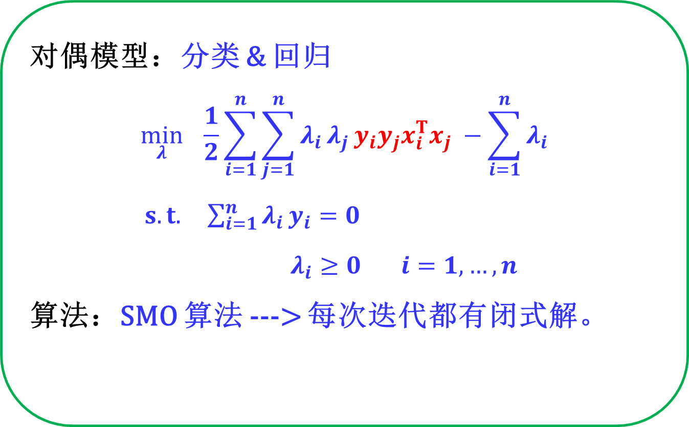
6. 支持向量机 Support Vector Machine
对偶模型：分类 & 回归
$$\min_{λ}{\frac{1}{2}\sum_{i=1}^{n}{{\sum_{j=1}^{n}{λ_{i}}λ}_{j}}y_{i}y_{j}x_{i}^{T}x_{j} −\sum_{i=1}^{n}{λ_{i}}}$$
$s.t. \sum_{i=1}^{n}{λ_{i}}y_{i}=0$
$λ_{i}≥0 i=1,…,n$
算法：SMO 算法 ---> 每次迭代都有闭式解。

Slide 16
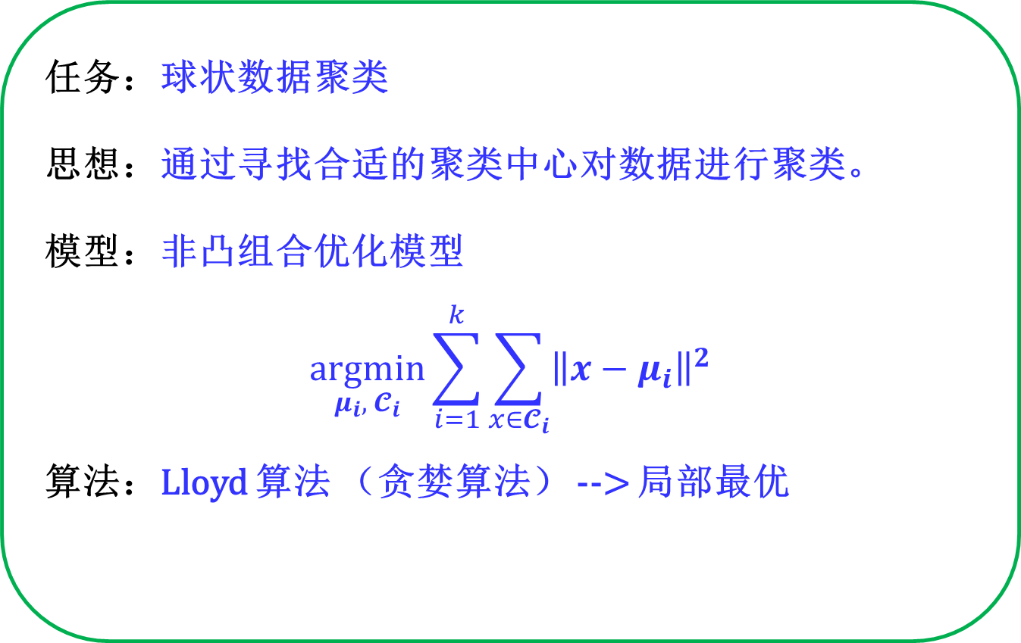
7. K-均值聚类 K-means Clustering
任务：球状数据聚类
思想：通过寻找合适的聚类中心对数据进行聚类。
模型：非凸组合优化模型
$$\underset{{μ_{i}, 𝓒}_{i}}{argmin}{\sum_{i=1}^{k}{\sum_{x∈𝓒_{i}}{{\left\|x−μ_{i}\right\|}^{2}}}}$$
算法：Lloyd 算法 （贪婪算法） --> 局部最优

Slide 17
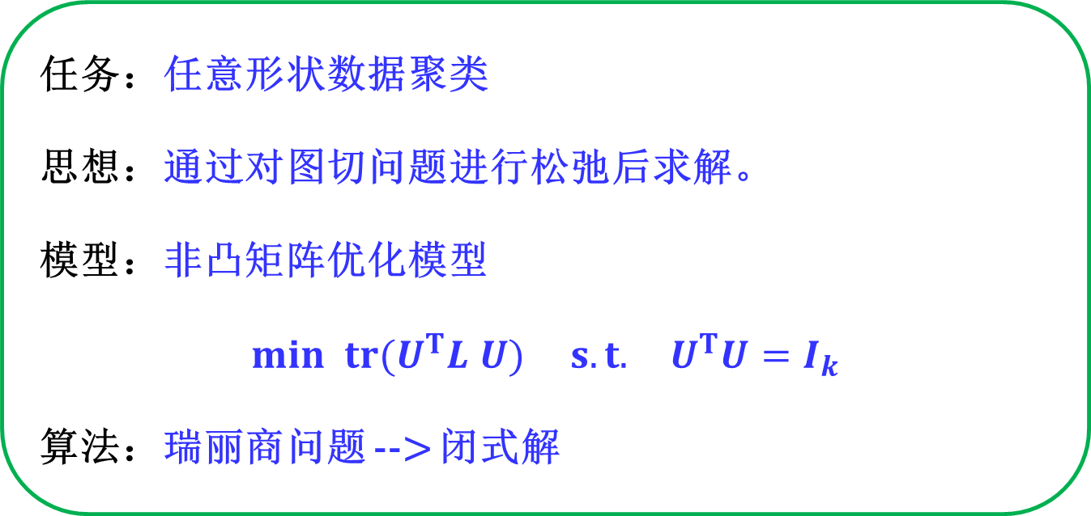
8. 谱聚类 Spectral Clustering
任务：任意形状数据聚类
思想：通过对图切问题进行松弛后求解。
模型：非凸矩阵优化模型
$$min{ tr(U}^{T}L U) s.t. { U}^{T}U=I_{k}$$
算法：瑞丽商问题 --> 闭式解

Slide 18
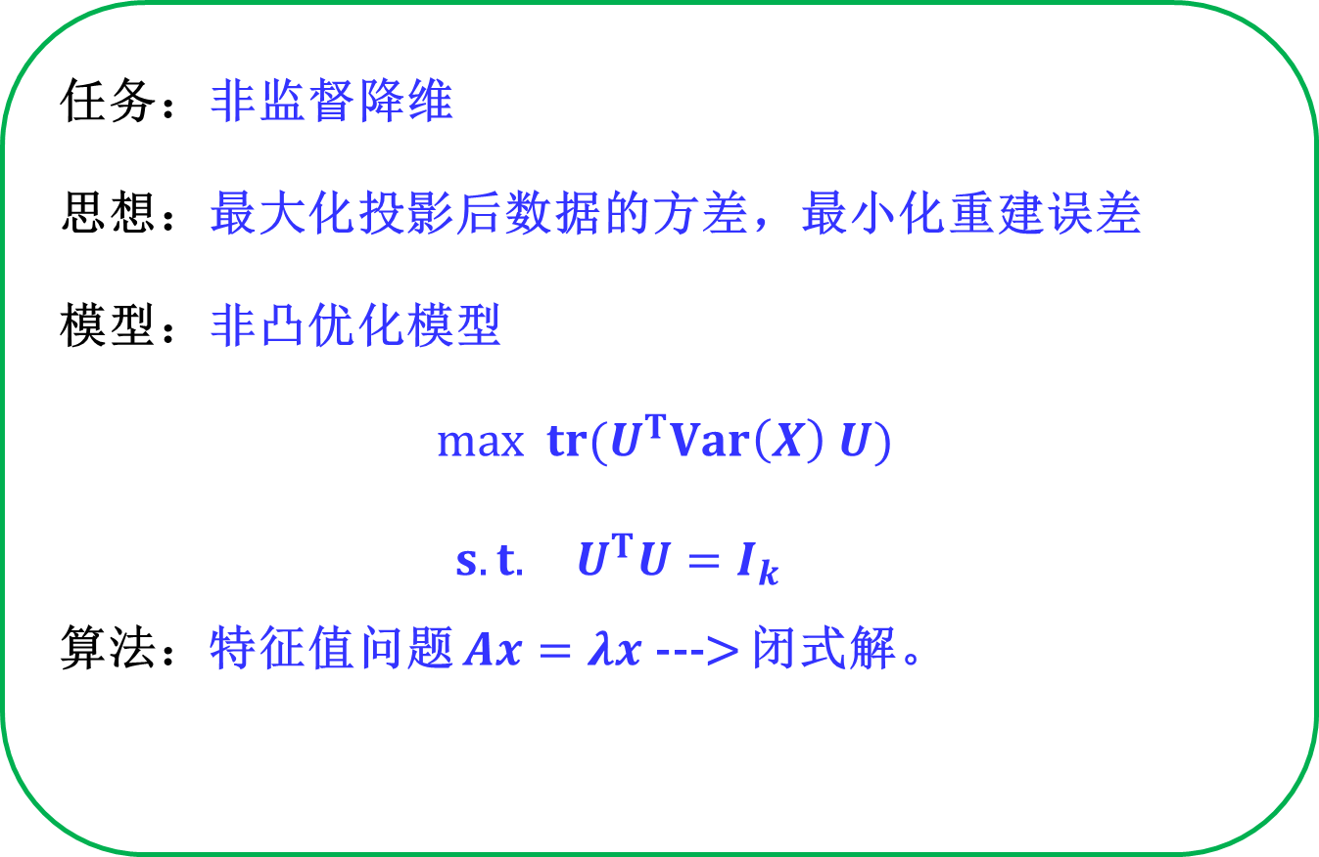
9. 主成分分析 Principle Component Analysis
任务：非监督降维
思想：最大化投影后数据的方差，最小化重建误差
模型：非凸优化模型
$max{ tr(U}^{T}Var\left(X\right)$ $U)$
$s.t. { U}^{T}U=I_{k}$
算法：特征值问题 $Ax=λx$ ---> 闭式解。

Slide 19
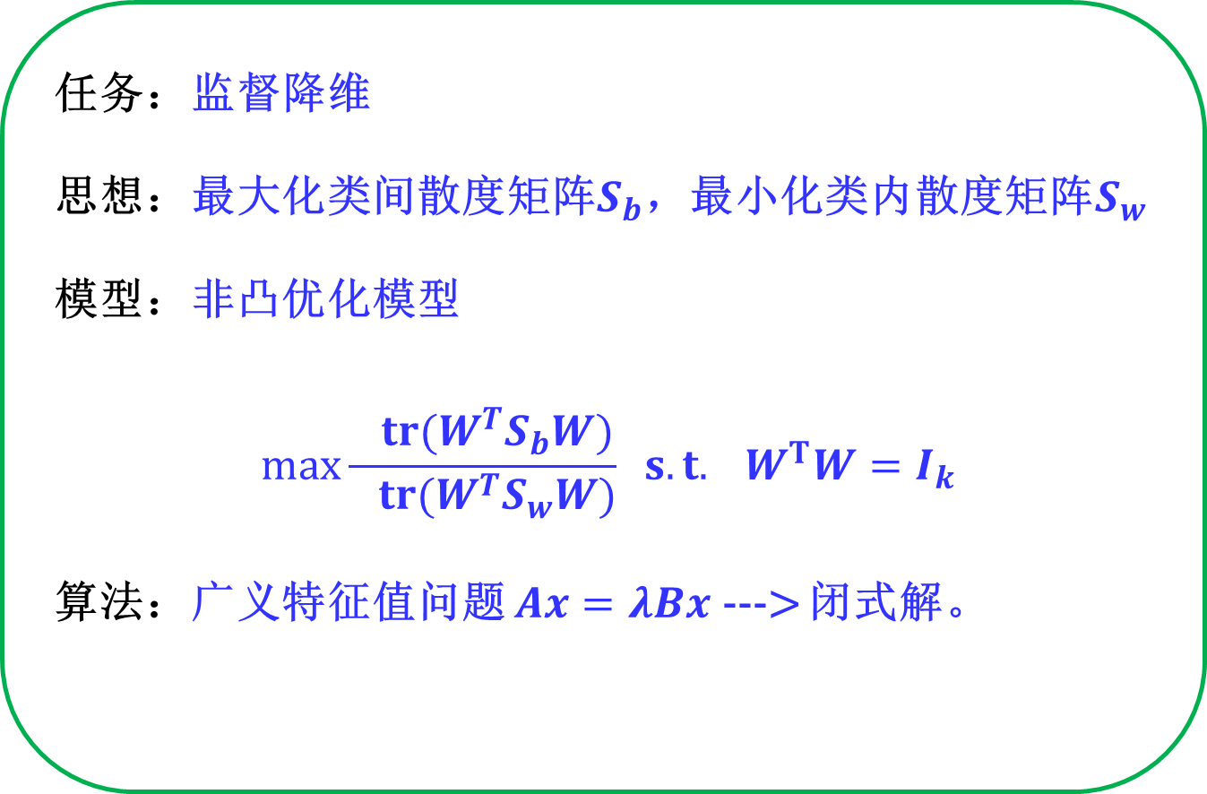
10. 线性判别分析 Linear Discriminant Analysis
任务：监督降维
思想：最大化类间散度矩阵$S_{b}$，最小化类内散度矩阵$S_{w}$
模型：非凸优化模型
$$max\frac{{ tr(W}^{T}S_{b}W)}{{ tr(W}^{T}S_{w}W)} s.t. W^{T}W=I_{k}$$
算法：广义特征值问题 $Ax=λBx$ ---> 闭式解。

Slide 20
学了什么？？？
陈飞宇
fchen@cqu.edu.cn
办公室：软件学院529

Slide 21
基础知识
要求1：基本概念
要求2：数据集划分
要求3： 性能度量
要求4： 可以描述各个任务之间的关系

Slide 22
1. 线性回归 Linear Regression
要求1：可以按照自己的理解简述线性回归问题。
要求2：可以对简单数据进行计算（PPT中例题）。
要求3： 可以编程实现线性回归算法。

Slide 23
2. 逻辑回归 Logistic Regression
要求1：可以按照自己的理解简述逻辑回归问题以及与线性回归问题的区别与联系。
要求2：掌握梯度下降法、牛顿法的基本原理和迭代公式。
要求3：可以编程实现逻辑回归算法。

Slide 24
3. 决策树 Decision Tree
要求1：可以按照自己的理解简述决策树算法。
要求2：可以利用ID3，C4.5 和 CART算法对数据进行分类。
要求3：可以对生成的决策树进行剪枝处理。

Slide 25
4. 感知机 Perceptron
要求1：可以按照自己的理解简述感知机模型。
要求2：可以利用感知机解决逻辑分类问题（PPT例子）。

Slide 26
5. 神经网络 Neural Networks
要求1：可以按照自己的理解简述神经网络模型，以及与感知机的关系。
要求2：掌握BP算法的基本原理和迭代公式。

Slide 27
6. 支持向量机 Support Vector Machine
要求1：可以按照自己的理解简述支持向量机模型，以及与其他分类算法的区别。
要求2：掌握使用拉格朗日乘子法对约束优化问题进行求解，并理解使用拉格朗日乘子法求解SVM问题的原因。
要求3：可以按照自己的理解简述软间隔支持向量机，并分析其与常规支持向量机的关系与区别。
要求4： 理解SMO算法。

Slide 28
7. K-均值聚类 K-means Clustering
要求1：可以按照自己的理解简述K-means的思想。
要求2：可以简述Lloyd算法的流程。
要求3：可以理解K-means模型的矩阵形式

Slide 29
8. 谱聚类 Spectral Clustering
要求1：可以理解两种图切问题。
要求2：可以简述谱聚类算法的流程。
要求3：可以掌握谱聚类算法的工作机理。
要求4：可以联系谱聚类和K-means的关系。

Slide 30
9. 主成分分析 Principle Component Analysis
要求1：可以按照自己的理解简述主成分分析算法。
要求2：可以简述PCA算法的流程。
要求3：核化PCA与PCA的相同与不同。

Slide 31
10. 线性判别分析 Linear Discriminant Analysis
要求1：可以按照自己的理解简述线性判别分析算法，并分析其与PCA之间的联系与区别。
要求2：可以简述LDA算法的流程。

